Slide 1








THƠ: CON ONG CHĂM CHỈ
With Ms. Jenie

Slide 2





Bài hát:
Chị ong nâu và em bé
Nhạc:

Slide 3


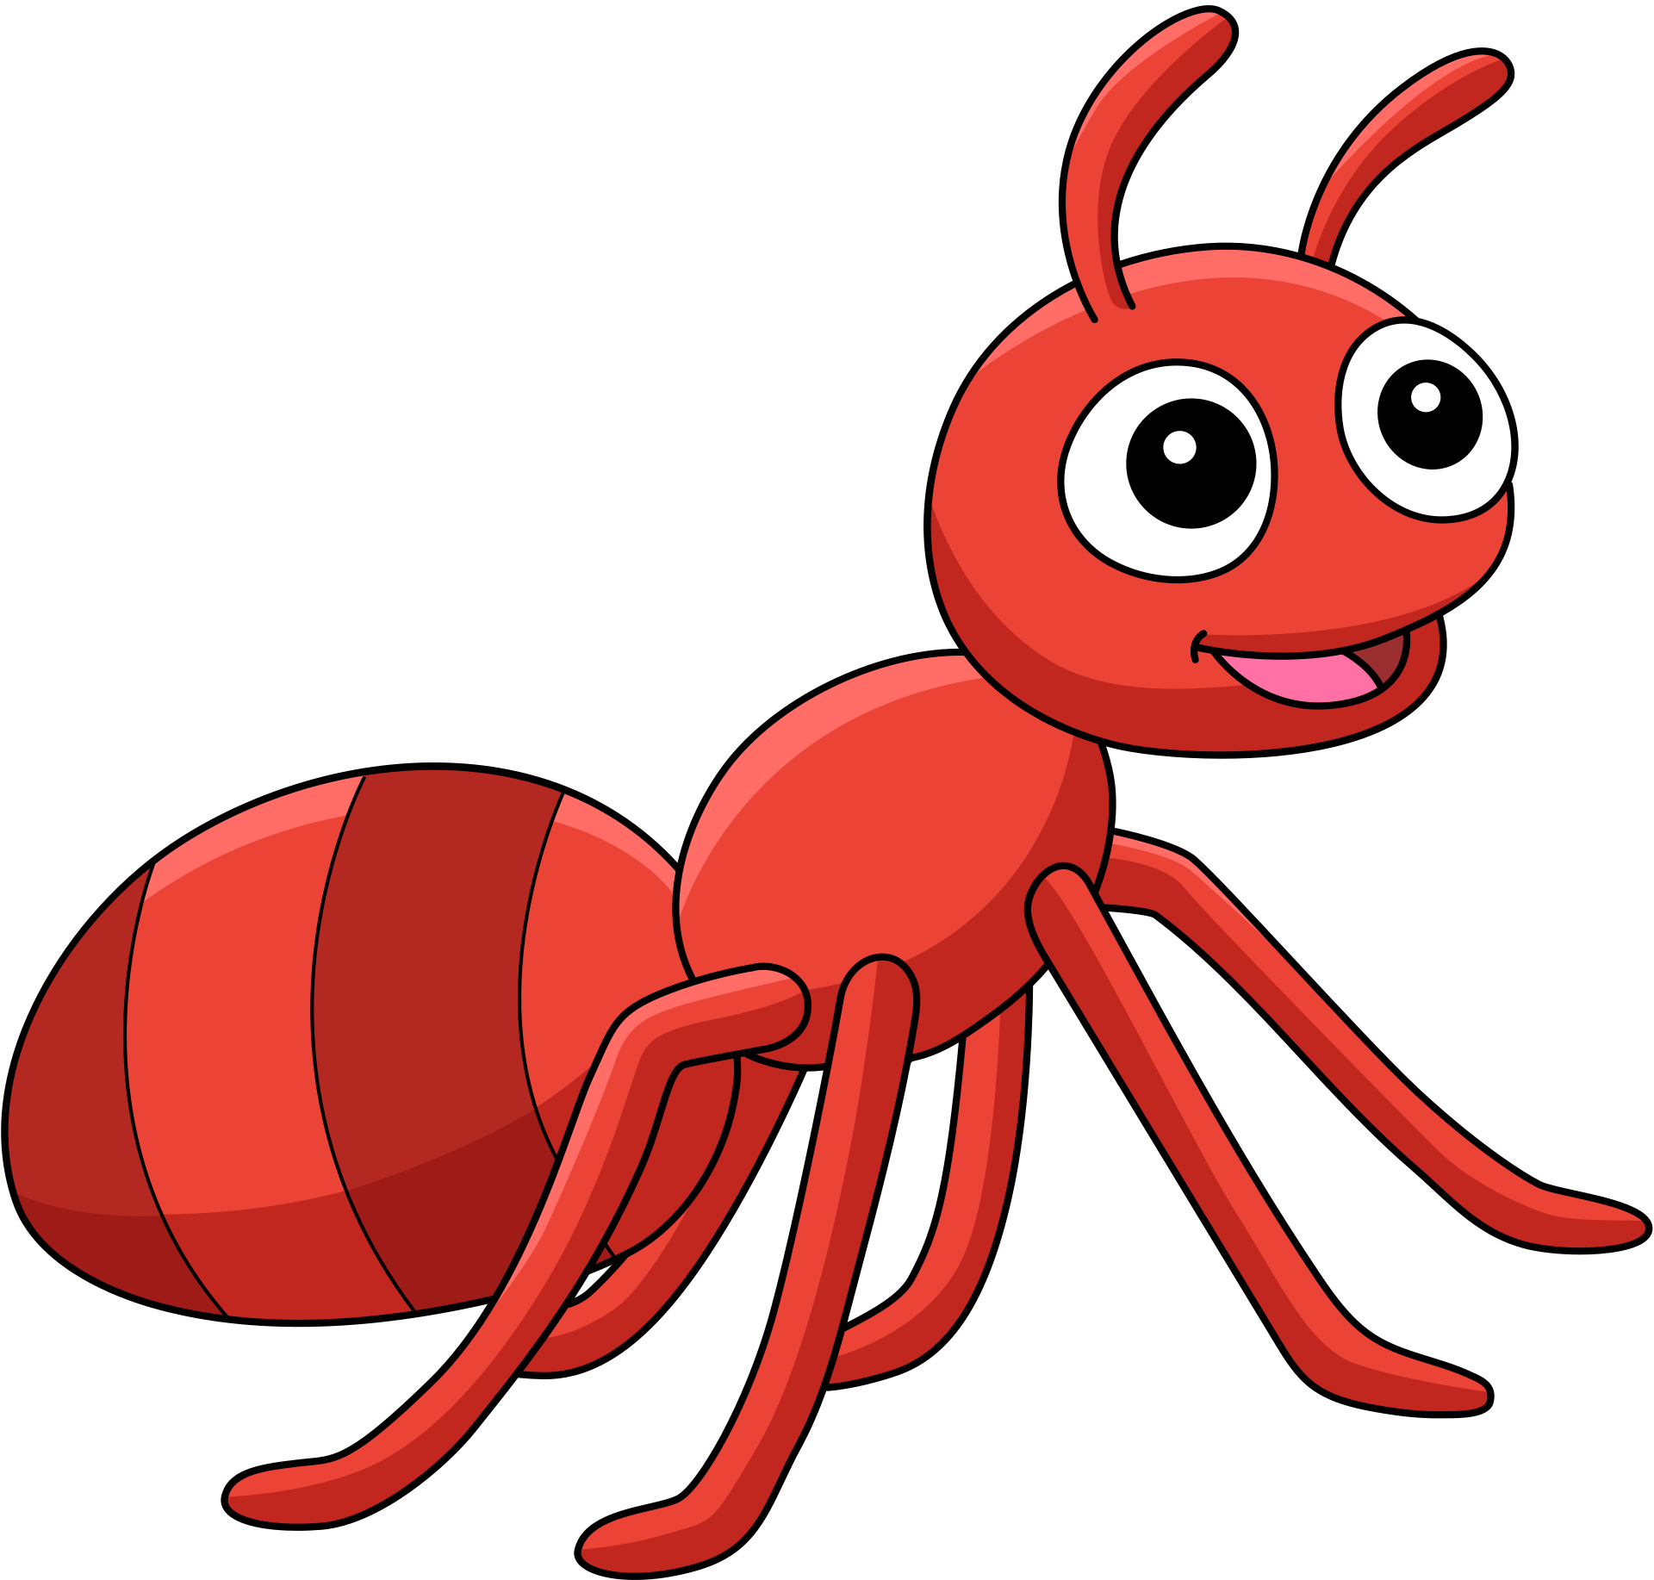
THƠ: CON ONG CHĂM CHỈ
Ong vàng chăm chỉ
Tìm mật cho đời
Bay từ sáng sớm
Đến lúc hoàng hôn
Qua bao dặm đường
Hoa thơm cỏ lạ
Ong không mệt mỏi
Đầy ắp mật thơm.

Slide 4
Trẻ đọc thơ cùng cô

